Slide 1
Српски језик
ПЛАВИ ЗЕЦ
Душан Радовић
обрада

Slide 2
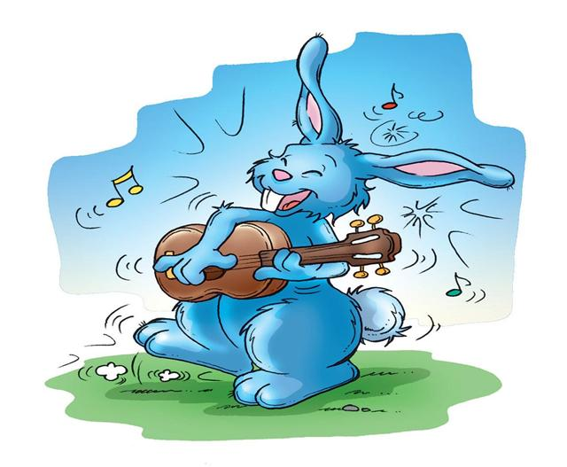
ПЛАВИ ЗЕЦ
Три сам земље прелазио,
и три горе прегазио,
и три мора препловио -
док га нисам уловио.
Плавог зеца,
чудног зеца,
јединог на свету!

Slide 3
Oвaj зeц
знa дa свирa,
oвaj зeц
знa дa плетe,
овaj зeц
ручак кува,
овaj зец
кућу мете.
Oвaj зец
плести уме,
овај зец
жети уме,
овај зец
шити, пити
и француски говорити
- све разуме!
Плави зец,
чудни зец,
једини на свету!

Slide 4
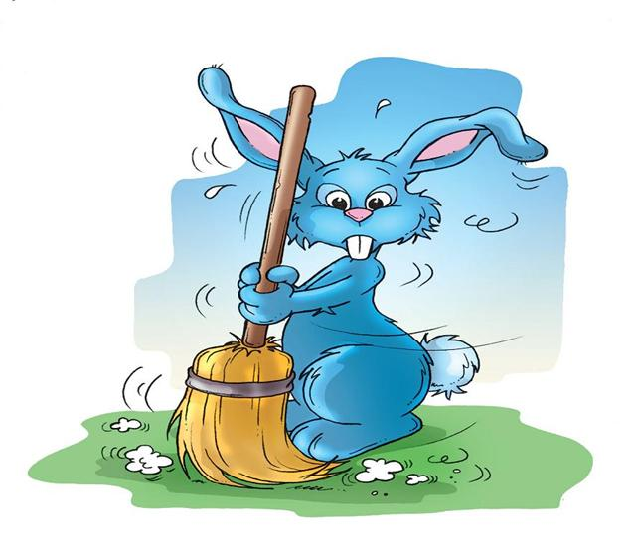
Ја га хтедох вама дати
да вам шије,
да вам пије,
да вам кроји,
да вам броји,
да вам плете,
да вам мете,
да вам кува,
да вам чува,
да вам пева,
слике шара
и француски разговара.
Плави зец,
чудни зец,
једини на свету!

Slide 5
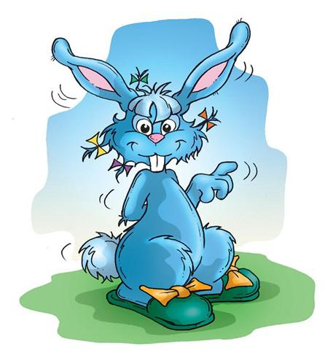
Ставих зеца у торбак
па пожурих својој кући.
Ал’ кад бисмо испред куће,
стаде зечић да шапуће:
- Пусти ме, ловче,
храбри ловче,
да очешљам косу,
да умијем лице,
да исечем нокте,
да исправим стас,
да удесим глас.
Нек' виде деца
плавог зеца,
чудног зеца,
јединог на свету!

Slide 6
Пустих зеца из торбака
ал' се зец не очешља,
ал' се зец не уми,
нит' исече нокте,
нит' исправи стас,
нит' дотера глас.
Већ побеже, ој несрећо,
на крај света, ој невољо!
Плави зец,
чудни зец,
једини на свету!

Slide 7
Разговарајмо о пјесми:
Ко прича о плавом зецу?
По чему се овај зец разликује од обичног?
Због чега ловац није одустао?
Шта је ловац намјеравао да учини са зецом?
Како је зец преварио ловца?

Slide 8
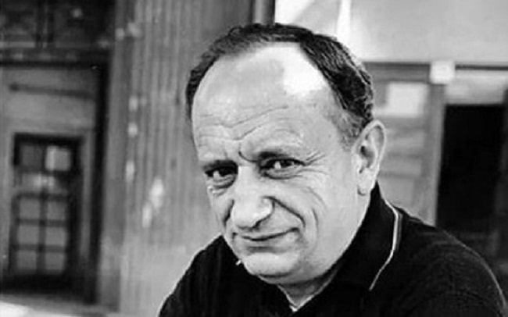
О пјеснику
Душан Радовић (1922-1984)
Рођен је у Нишу, а живио је и радио у Београду.
Писао je пјесме, приче, радио игре и ТВ емисије за дјецу.
Био је уредник дјечијег часописа „Полетарац“.
Познате књиге: „Поштована децо“, „Смешне речи“
„Причам ти причу“, „Капетан Џон Пиплфокс“...

Slide 9
Задатак за самосталан рад:
Које особине je зец показао?
Које особине је показао ловац?
Како је зечев бијег утицао на ловца?
Наведи ријечи које се римују!
Напиши све радње које обавља плави зец?
Илуструј пјесничку слику која ти се највише допала!

